Slide 1
ESCUELA NORMAL DE EDUCACIÓN PREESCOLAR
Licenciatura en Educación Preescolar
Ciclo Escolar 2019-2020
Curso: Optativo
Docente: Eduarda Maldonado Martínez.
Alumna:
Karla Carolina García Saucedo Nº 8
Quinto semestre
UNIDAD DE APRENDIZAJE I. CARACTERÍSTICAS DEL CONTEXTO ESTATAL Y REGIONAL.

Slide 2
LA ENSEÑANZA SITUADA CENTRADA EN PRÁCTICAS EDUCATIVAS AUTÉNTICAS
Karla Carolina García Saucedo
Quinto semestre.

Slide 3
El paradigma de la cognición situada representa una de las tendencias actuales más representativas y promisorias de la teoría sociocultural y de la actividad (Daniels, 2003) , la cognición situada asume diferentes formas, principal y directamente vinculadas con conceptos como "aprendizaje situado", "comunidades de práctica" y "participación periférica legítima", que aparecen en las obras de Jean Lave y Ettiene Wegner (Lave y Wegner, 1991; Lave, 1991a, 1991b; Wegner, 2001) s la cognición situada es la alternativa opuesta a la teoría computacional del procesamiento de información,

Slide 4
No debe creerse que al hablar de cognición situada sólo se abarca el caso de aprendizajes concretos en situaciones muy localizadas o restrictivas, o que se excluye al pensamiento complejo o a la capacidad de transferir lo aprendido. Por el contrario, Jean Lave (1991, p. 84) aclara el término de cognición situada de la siguiente forma:
Situado [... ] no implica algo concreto y particular, o no generalizable o no imaginario. Implica que una determinada práctica social está interconectada de múltiples maneras con otros aspectos de los procesos sociales en curso dentro de sistemas de actividad en muchos niveles de particularidad y generalidad.

Slide 5
En síntesis es resultado de la actividad de la persona que aprende en interacción con otras personas en el marco de las prácticas sociales que promueve una comunidad determinada.

Slide 6
Desde una visión vigotskiana, el aprendizaje implica el entendimiento e internalización de los símbolos y signos de la cultura y grupo social a que se pertenece, los aprendices se apropian de las prácticas y herramientas culturales mediante la interacción con miembros más experimentados; de ahí la importancia en esta aproximación de los procesos de andamiaje por parte del enseñante y los compañeros, la negociación mutua de significados y la construcción conjunta de los saberes.

Slide 7
La importancia de la influencia de los agentes educativos, que se traducen en prácticas pedagógicas deliberadas, en mecanismos de mediación y ayuda ajustada a las necesidades del alumno y del contexto, así como de las estrategias que fomenten un aprendizaje colaborativo o recíproco. Lo anterior implica que en la toma de decisiones pedagógicas y didácticas (delimitación de intenciones, selección y tratamiento de contenidos, previsión de estrategias docentes y para el aprendizaje, mecanismos de evaluación, entre otros) juega un papel protagónico la consideración de las situaciones reales en las que el sujeto ha recreado, recrea o deberá recrear el conocimiento que habrá de adquirir se en el escenario escolar (Rigo, 2005)

Slide 8
Por ello es que el rol del docente o del diseñador instruccional requiere un acercamiento y comprensión desde el interior de la comunidad de aprendices, así como el empleo de la reflexión y observación participante en el grupo. De esta forma, el diseño de la instrucción requiere una metodología de diseño participativo y la posibilidad continua de rediseñar las prácticas educativas con los actores mismos y en función de ellos.

Slide 9
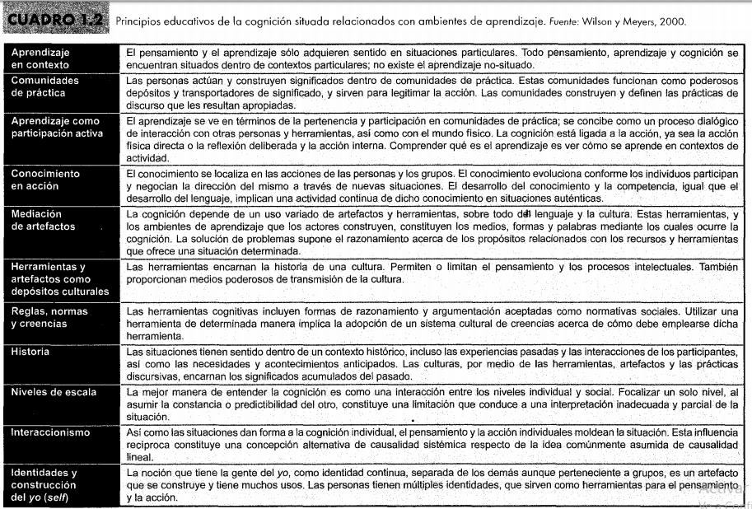

Slide 10
En la figura 1.4 se muestran seis posibles enfoques instruccionales que varían precisamente en su relevancia cultural y en la actividad social que propician, y así posibilitan o no aprendizajes significativos mediante la realización de prácticas educativas, que pueden ser auténticas o sucedáneas, en los términos que ya describimos. Lo que caracteriza a los seis enfoques instruccionales es lo siguiente:

Slide 11
A su vez, Jonassen (2000) plantea la creación de ambientes de aprendizaje centrados en el alumno, donde destaca las metodologías de solución de problemas auténticos y la conducción de proyectos, mientras que Kolodner y Guzdial (2000) exponen el aprendizaje reflexivo y el razonamiento basado en casos. En un trabajo previo (Díaz Barriga, 2003b) vinculamos las siguientes estrategias de enseñanza-aprendizaje con las perspectivas situada y experiencial:
Método de proyectos.
Aprendizaje centrado en la solución de problemas reales y en el análisis de casos.
Prácticas situadas o aprendizaje in situ en escenarios reales .
Aprendizaje basado en el servicio en la comunidad (service learning).
Trabajo en equipos cooperativos. O Ejercicios, demostraciones y simulaciones situadas.
Aprendizaje mediado por las nuevas tecnologías de la información y comunicación (NTIC) cuando éstas constituyan verdaderas herramientas cognitivas.
Hay que reconocer que el desarrollo y aplicación de algunas de estas metodologías datan de hace varias décadas (p. ej., la enseñanza experiencial, el método de proyectos o el análisis de casos).

